Slide 1
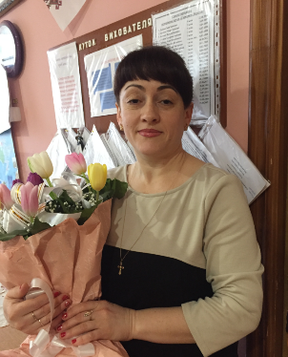
Портфоліо вихователя
ДНЗ Чинадіївського дитячого будинку
Бубряк Тетяни Іванівни
Чинадіївський дошкільний навчальний заклад (дитячий будинок) інтернатного типу Закарпатської обласної ради
Березень 2019 року

Slide 2


Загальні дані
Освіта: вища педагогічна, закінчила у 2002 році Прикарпатський університет ім. В. Стефаника
Спеціальність: вчитель початкових класів
Посада: вихователь
Кваліфікаційна категорія: «Спеціаліст І категорії»
Педагогічний стаж – 18 років
Проходження курсової перепідготовки: м. Ужгород ЗІППО, січень 2018 року.
Попередня атестація: 2014 рік

Slide 3

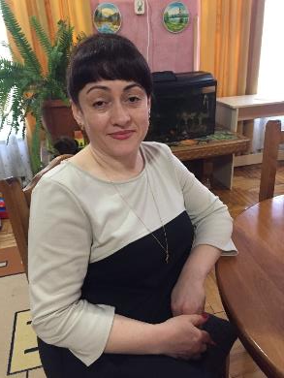
Життєве кредо:
Йти вперед і ніколи не зупинятись
на досягнутому.
Помічати щастя у кожній миті яскравого і неповторного життя.

Slide 4

Педагогічне кредо:
«Навчати та виховувати так, щоб у
кожному дитячому серці запалити вогник
пізнання та добра»
Уранці, коли пробуджуєшся, спитай себе:
«Що я маю зробити?»
Увечері, перш ніж заснути: «Що я зробив?»
Піфагор

Slide 5

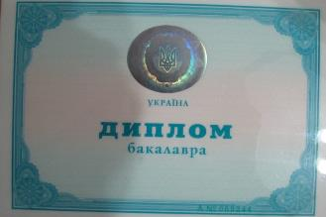
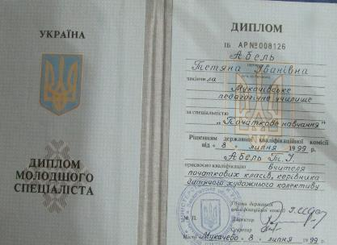
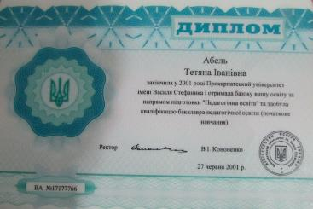
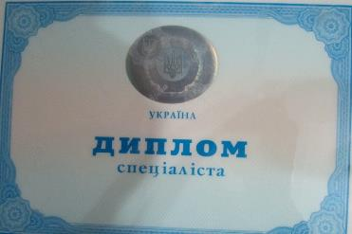
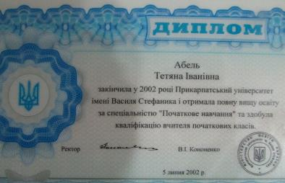
Мої дипломи:

Slide 6

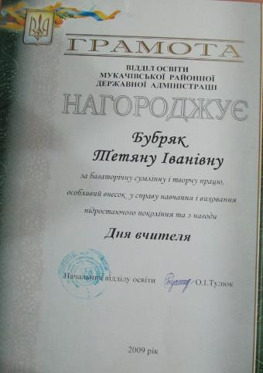
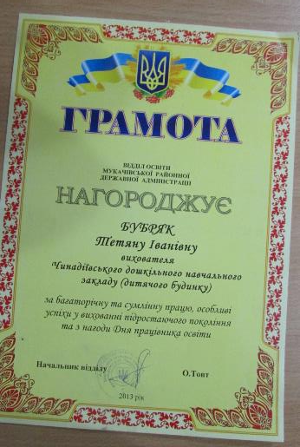
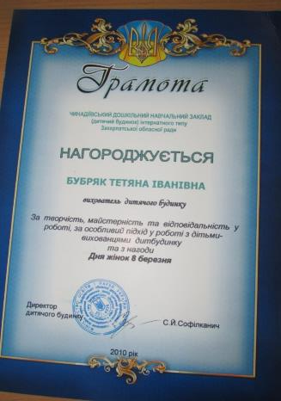
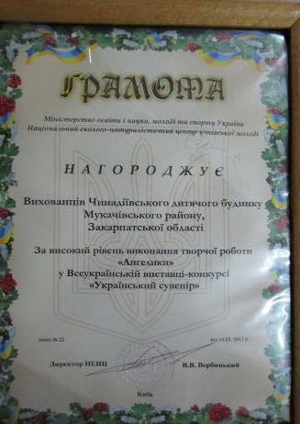
Мої нагороди:

Slide 7


Моя технологія самоосвіти
Вдосконалення теоретичних знань, професійної компетентності
Оволодіння новими формами, методами, прийомами навчання і виховання дітей
Вивчення науково-методичної та навчальної літератури
Вивчення досвіду колег

Slide 8


Мої правила педагогічної майстерності
«Ніколи не зупинятися на досягнутому»
Займатися самоосвітою: «Вчити і вчитися самій»
Намагатися бути прикладом для дітей у всьому
Ділитися з дітьми своїм життєвим досвідом
Відповідати сучасності та змінам у системі реформування освіти

Slide 9

Схема моєї професійної діяльності:
Методична робота
Навчальна робота:
Виховна робота
Індивідуальна робота
Виховні години
та заходи
Заняття за інтересами
Прогулянки
Розробка та організація методичних заходів
Участь в семінарах, педрадах, педагогічних творчих годинах, конференціях
Самоосвіта
Розробка виховних заходів, проектів
Самопідготовка вихованців
Контрольні заняття
Інтерактивні, дидактичні, розвиваючі ігри

Slide 10

Напрямки виховної роботи:
Ціннісне ставлення до людей
Ціннісне ставлення до суспільства і держави
Ціннісне ставлення до себе
Ціннісне ставлення до природи
Ціннісне ставлення до праці
Ціннісне ставлення до культури і мистецтва

Slide 11

Інноваційні технології, які використовую у педагогічній діяльності
Персоніфіковане (індивідуальне) навчання:
Проектна технологія
Інтерактивні форми роботи
ІКТ-технології

Slide 12


Самопідготовка – одна з форм організації навчального процесу.
Це обов'язкові щоденні заняття, на яких діти самостійно виконують навчальні завдання у відведений для цього час, під керівництвом педагога-вихователя.
Мета самопідготовки: прищепити вихованцям навички самоосвітньої роботи, яким у повсякденному житті надають величезне значення.

Slide 13

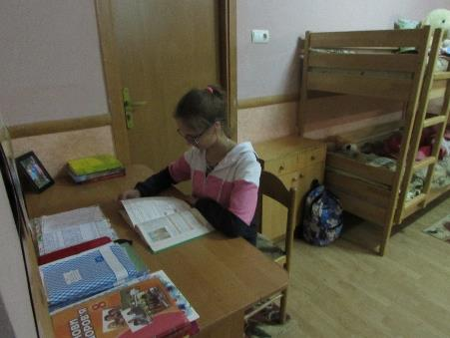
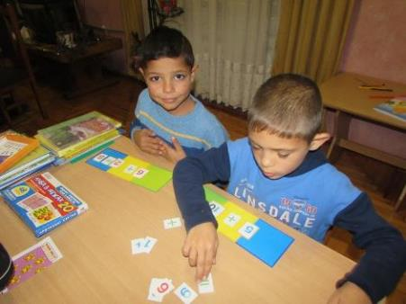
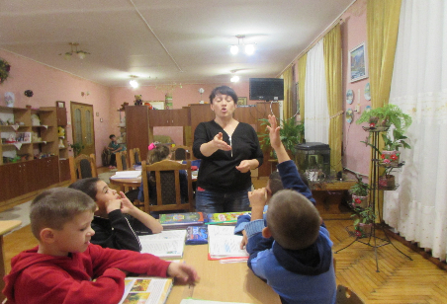
Форми роботи під час самопідготовки:
Групова робота
Індивідуальна робота
Робота в парах
Фронтальна робота

Slide 14

Під час самопідготовки використовую диференційований підхід
Вихованці
І ГРУПА
ІІІ ГРУПА
ІІ ГРУПА
Сильні діти
Діти, що потребують допомоги
Діти, що володіють матеріалом на середньому рівні
Виконують домашнє завдання самостійно.
При необхідності допомагають учням І і ІІ групи
Працюють за поданим зразком, отримують допомогу вихователя та дітей І і ІІ групи
Працюють самостійно, користуються пам'ятками, за необхідністю отримують допомогу вихователя

Slide 15

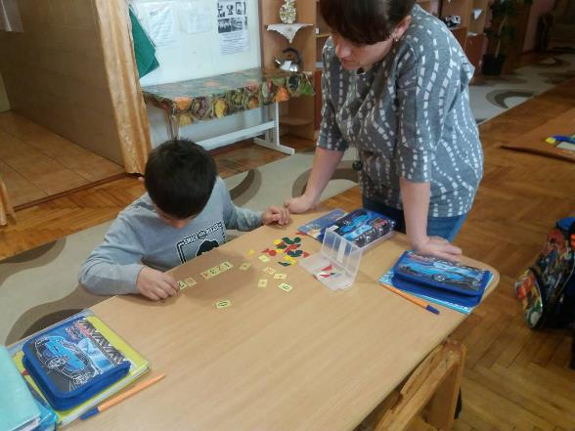
Застосування творчих вправ, завдань та дидактичних ігор під час самопідготовки дає поштовх до розвитку дитини, зростання його організаційної та розумової самостійності, стимулювання уяви та розвиток особистості в цілому

Slide 16

Використовую інтерактивні вправи:
«Роз'єднай слова»
«Мозковий штурм»
«Читання з передбаченням»
«Порушена послідовність»
«Навчаючи вчуся»
«Мікрофон»

Slide 17

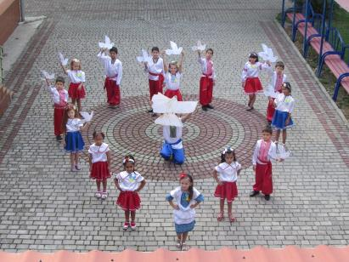
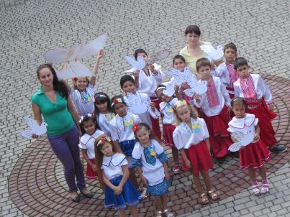
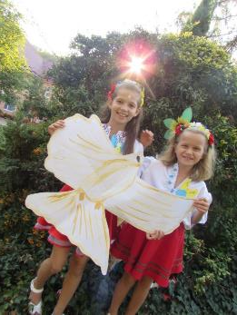
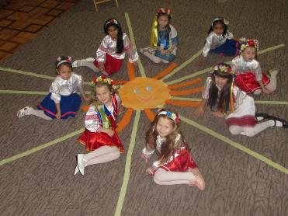
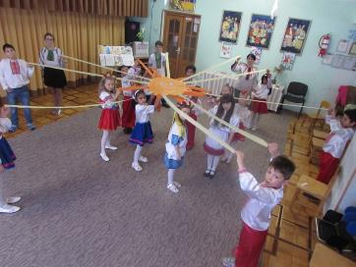
Організація флешмобів
Флешмоб «Голуб миру»
Флешмоб «Сонце Соборності»

Slide 18

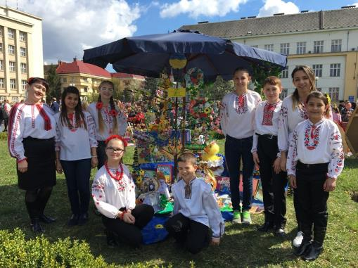
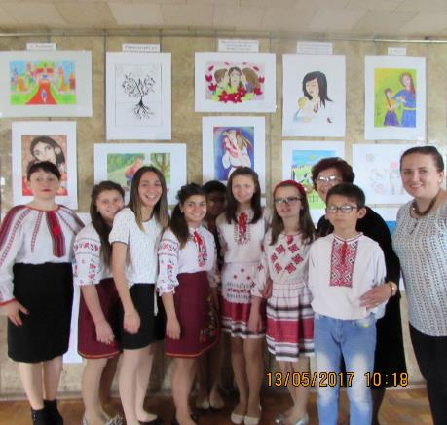
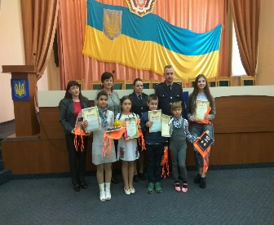
Обласні конкурси
«Воскресни, писанко!»
«Малюнок, вірш, лист до мами!»
«Молоде поколінні за безпеку дорожнього руху

Slide 19
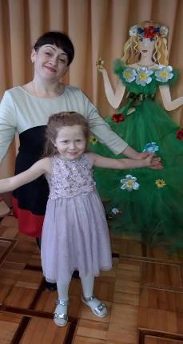
Педагогічна праця – це нелегкий труд.
Самоосвіта – це не просто слово.
Удосконалюйся та вдосконалюй все навколо!
Знання своїми силами здобуть!
Не зупиняйся, прагни знань і зросту.
Помилки – це не привід для журби
Якщо ти хочеш справжнім педагогом бути
Шукай, навчайся та вперед іди!
Дякую за увагу!!!

